Slide 2
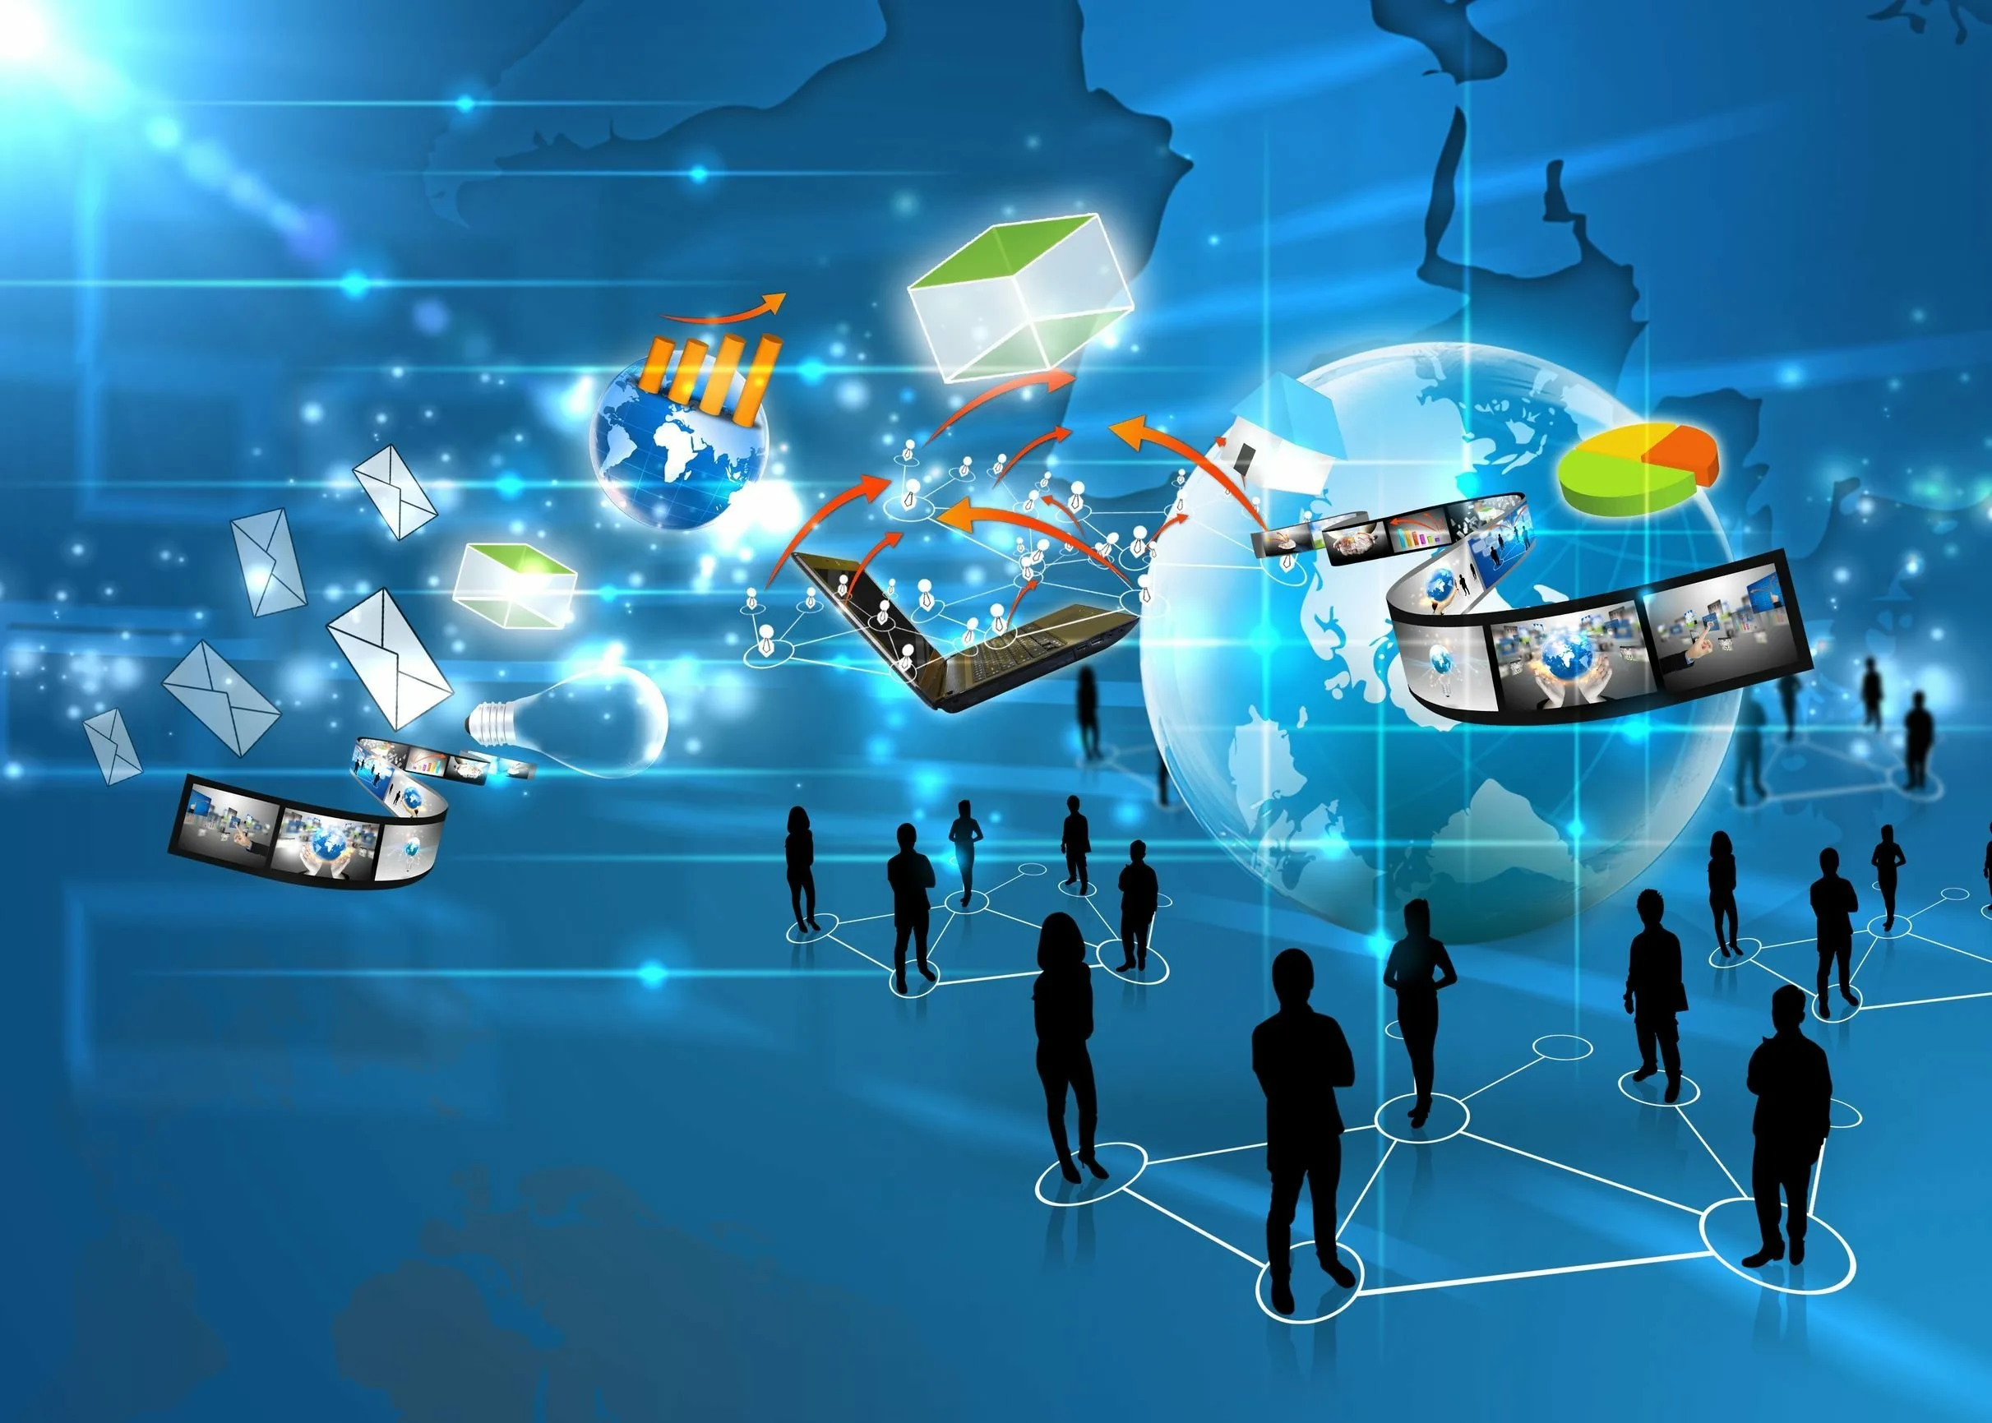
«Цифровизация и коммуникация»

Slide 3
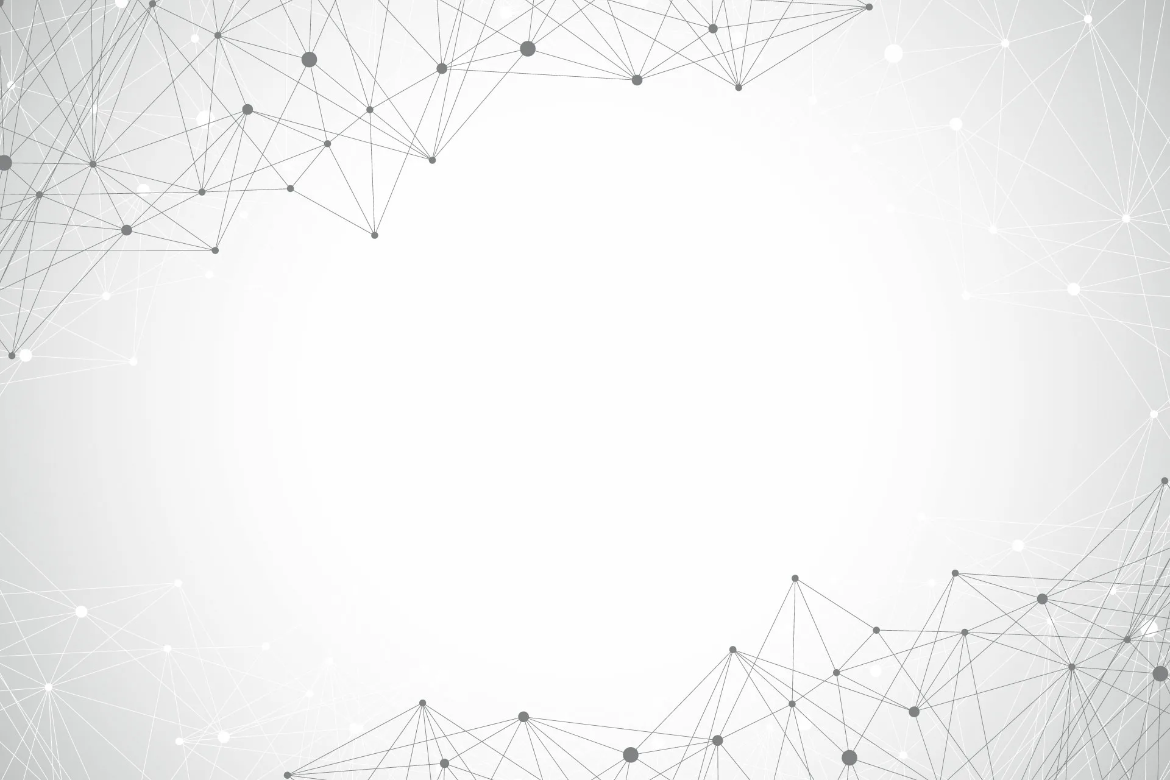
Человек или нейросеть?
Текст №1
«Богатство русского языка заключается в его обширном словарном запасе и гибкой грамматике, которые позволяют использовать широкий диапазон выражений и нюансов. Он также богат культурными и историческими ссылками, а также давней литературной традицией.»
Текст №2
«Наш прекрасный русский язык — это клад, это достояние, переданное нам нашими предшественниками! Обращайтесь почтительно с этим могущественным орудием; в руках умелых оно в состоянии совершать чудеса! — писал один из великих литературных гениев Иван Сергеевич Тургенев. А ведь действительно!».

Slide 6
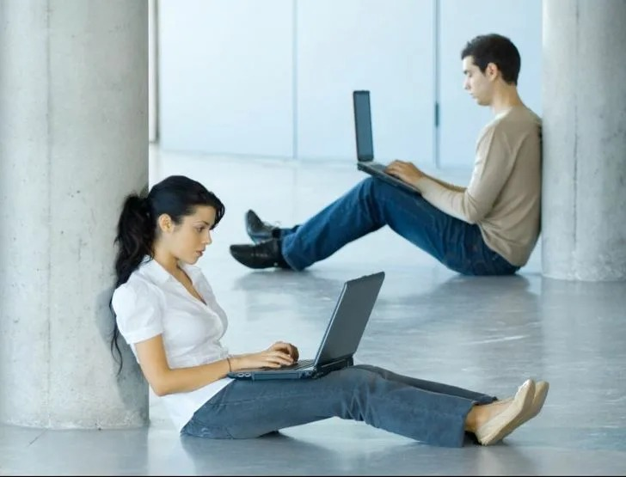

Slide 9
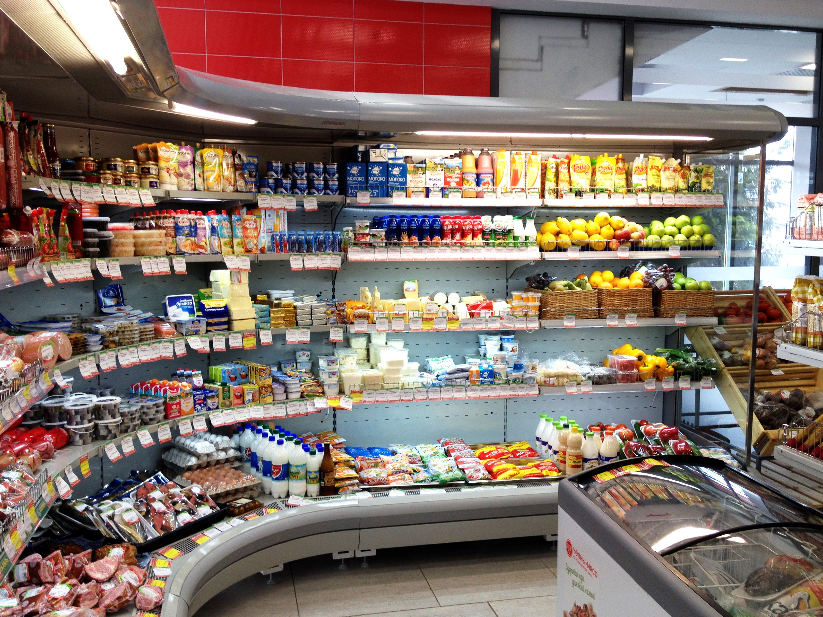

Slide 11
Смогут ли новые технологии
заменить живое общение?

Slide 12
